Slide 1

Vokabeltrainer
Single Page Application
Jörg Beisiegel,
Yelena Gerlach,
Sachithra Adthale Chidananda,
Alexander Mattner

Slide 2
Projektbeschreibung
Erstellung eines Vokabeltrainers
Schwerpunkt: JavaScript
Ready to Use Single Page Application

Slide 3
Vorbereitung
Brainstroming
Programm Features
Grober Ablauf - PiratenPad
FlowChart
Feiner Ablauf – Trello
Projektmanagement

Slide 4
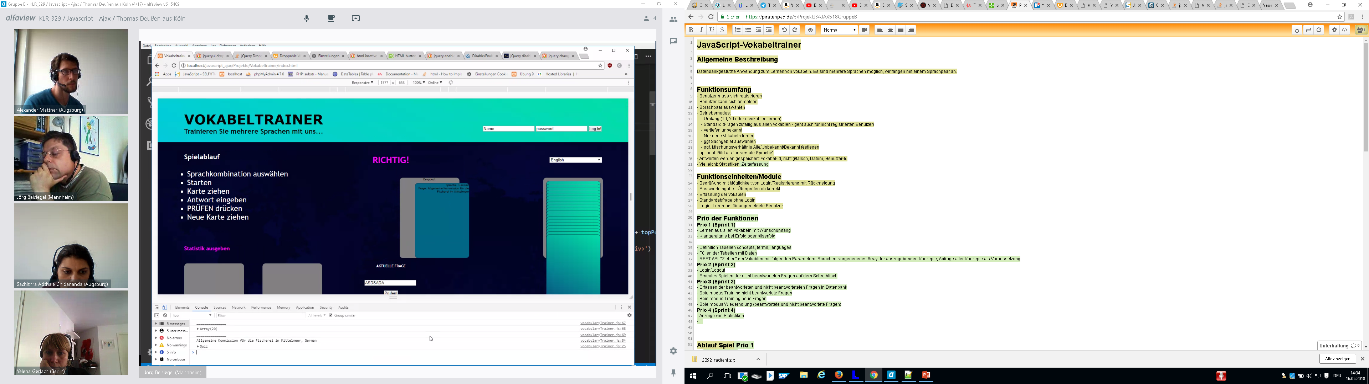
PiratenPad

Slide 5
FlowChart

Slide 6
TrelloBoard

Slide 7
HTML Grundgerüst

Slide 8
ProgrammFeatures JavaScript
Datenbank
Sprachauswahl
Stapelerstellung
Drag & Drop
Antwortabfrage
Statistik

Slide 9
P

Slide 10
P

Slide 11
P

Slide 12
P

Slide 13
P

